Slide 1
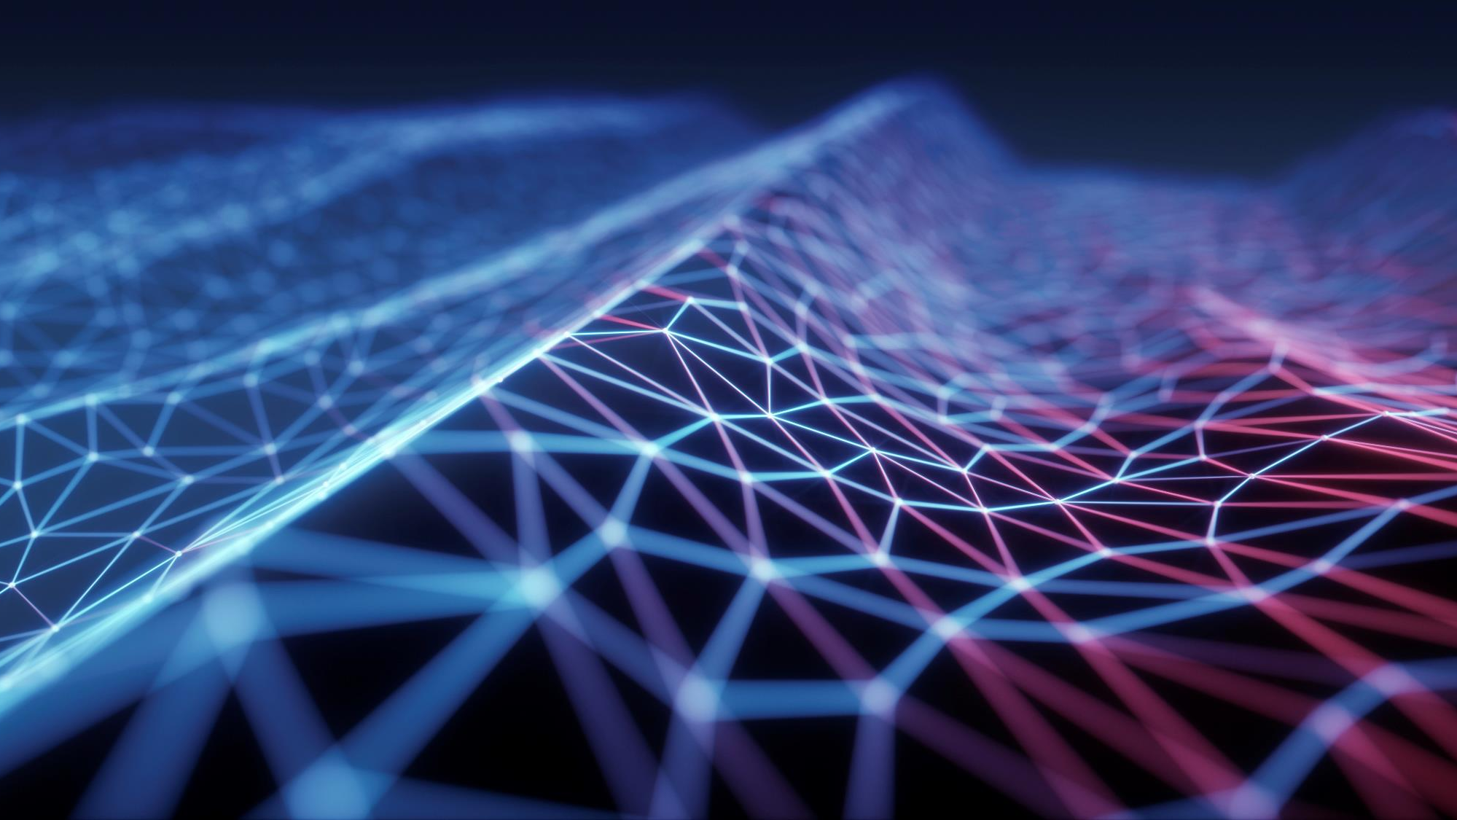
Bionique

Slide 2

Le plan :
La définition
Les exemples de la bionique
La définition de la prothése bionique
Les différents types de la prothése bionique
Les avantages et les limites

Slide 3
La bionique
La bionique : est une science, qui étudie des concepts de la nature et qui les rend utilisables pour la technique moderne .
La bionique est donc une combinaison entre biologie et technique. C'est une discipline scientifique, dans laquelle les biologistes et les techniciens travaillent étroitement ensemble.

Slide 4
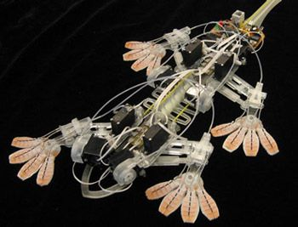
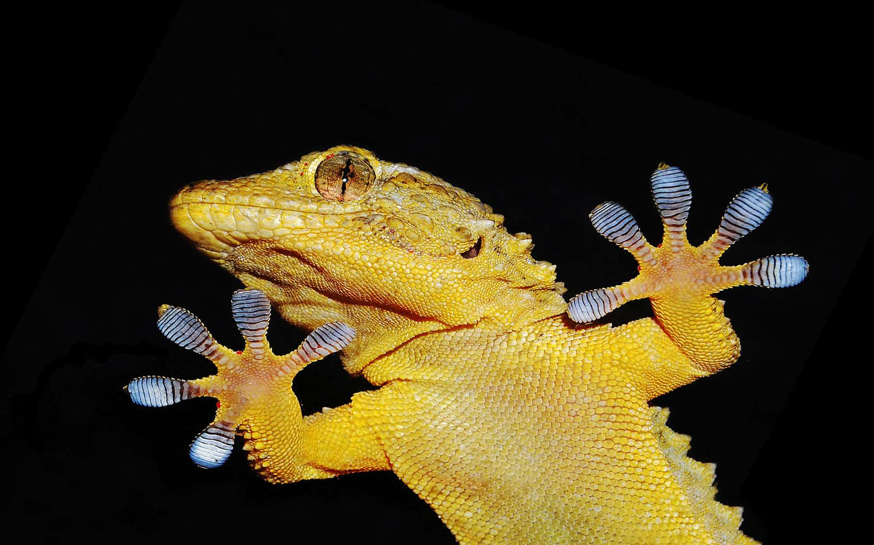
Exemple de la bionique
Le lézard gecko a une capacité d'adhésion spectaculaire : il peut se suspendre à toute surface lisse, rugueuse, humide ou sèche en supportant tout son poids avec un seul doigt. Le robot Stickybot a tout simplement copié cette capacité.

Slide 5
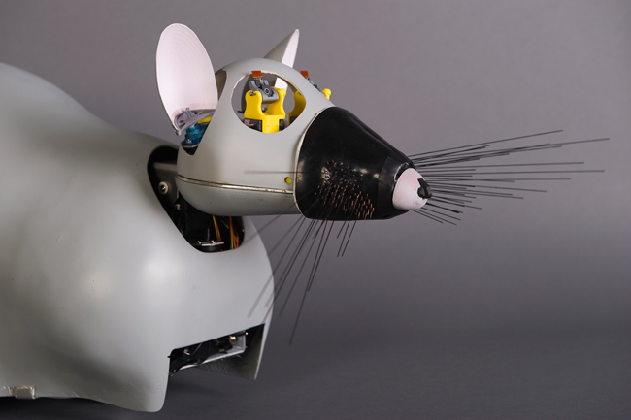
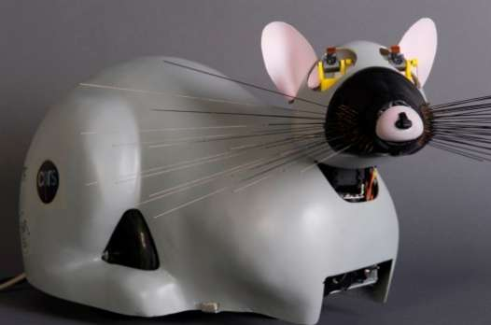
Exemples
Parmi les outils sensoriels reproduits les plus connus se trouvent les vibrisses du robot-rat Psikharpax. Ce robot aux moustaches sensitives est assez exceptionnel.

Slide 6
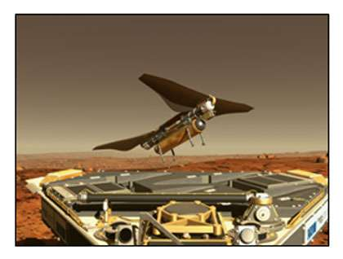
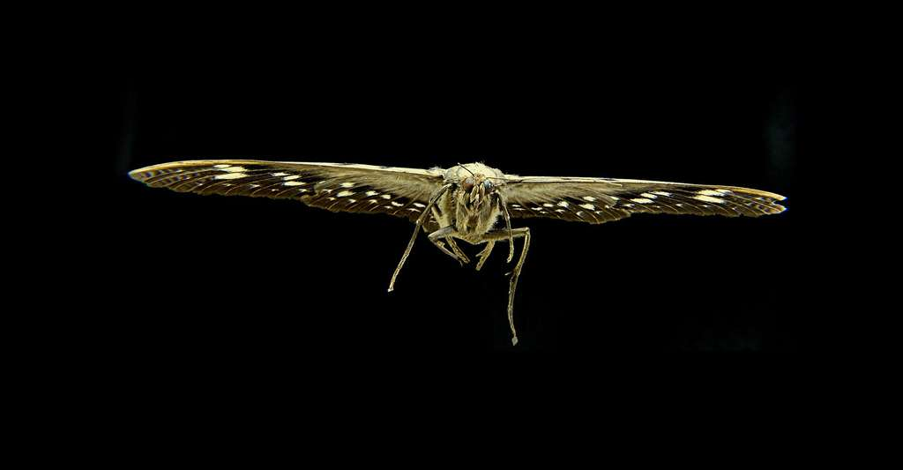
Exemples
La robotique s'intéresse de près au principe du vol, si naturel chez les oiseaux. C'est ainsi qu'est né Entomopter, dont le vol est inspiré directement de celui du papillon de nuit.

Slide 7
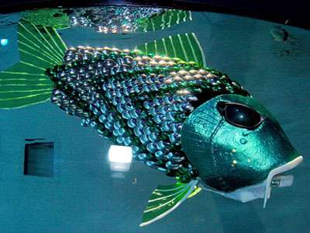
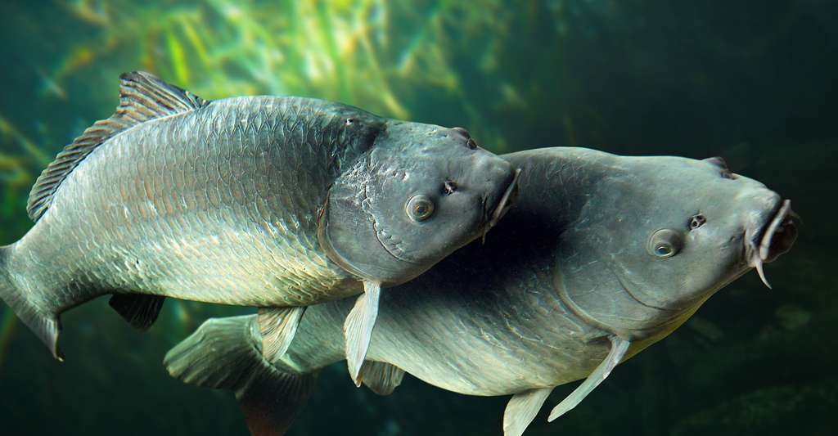
Exemples
Après le vol, la nage ; Il existe désormais des prototypes de robots-carpes, imitant la nage de ces poissons.

Slide 8
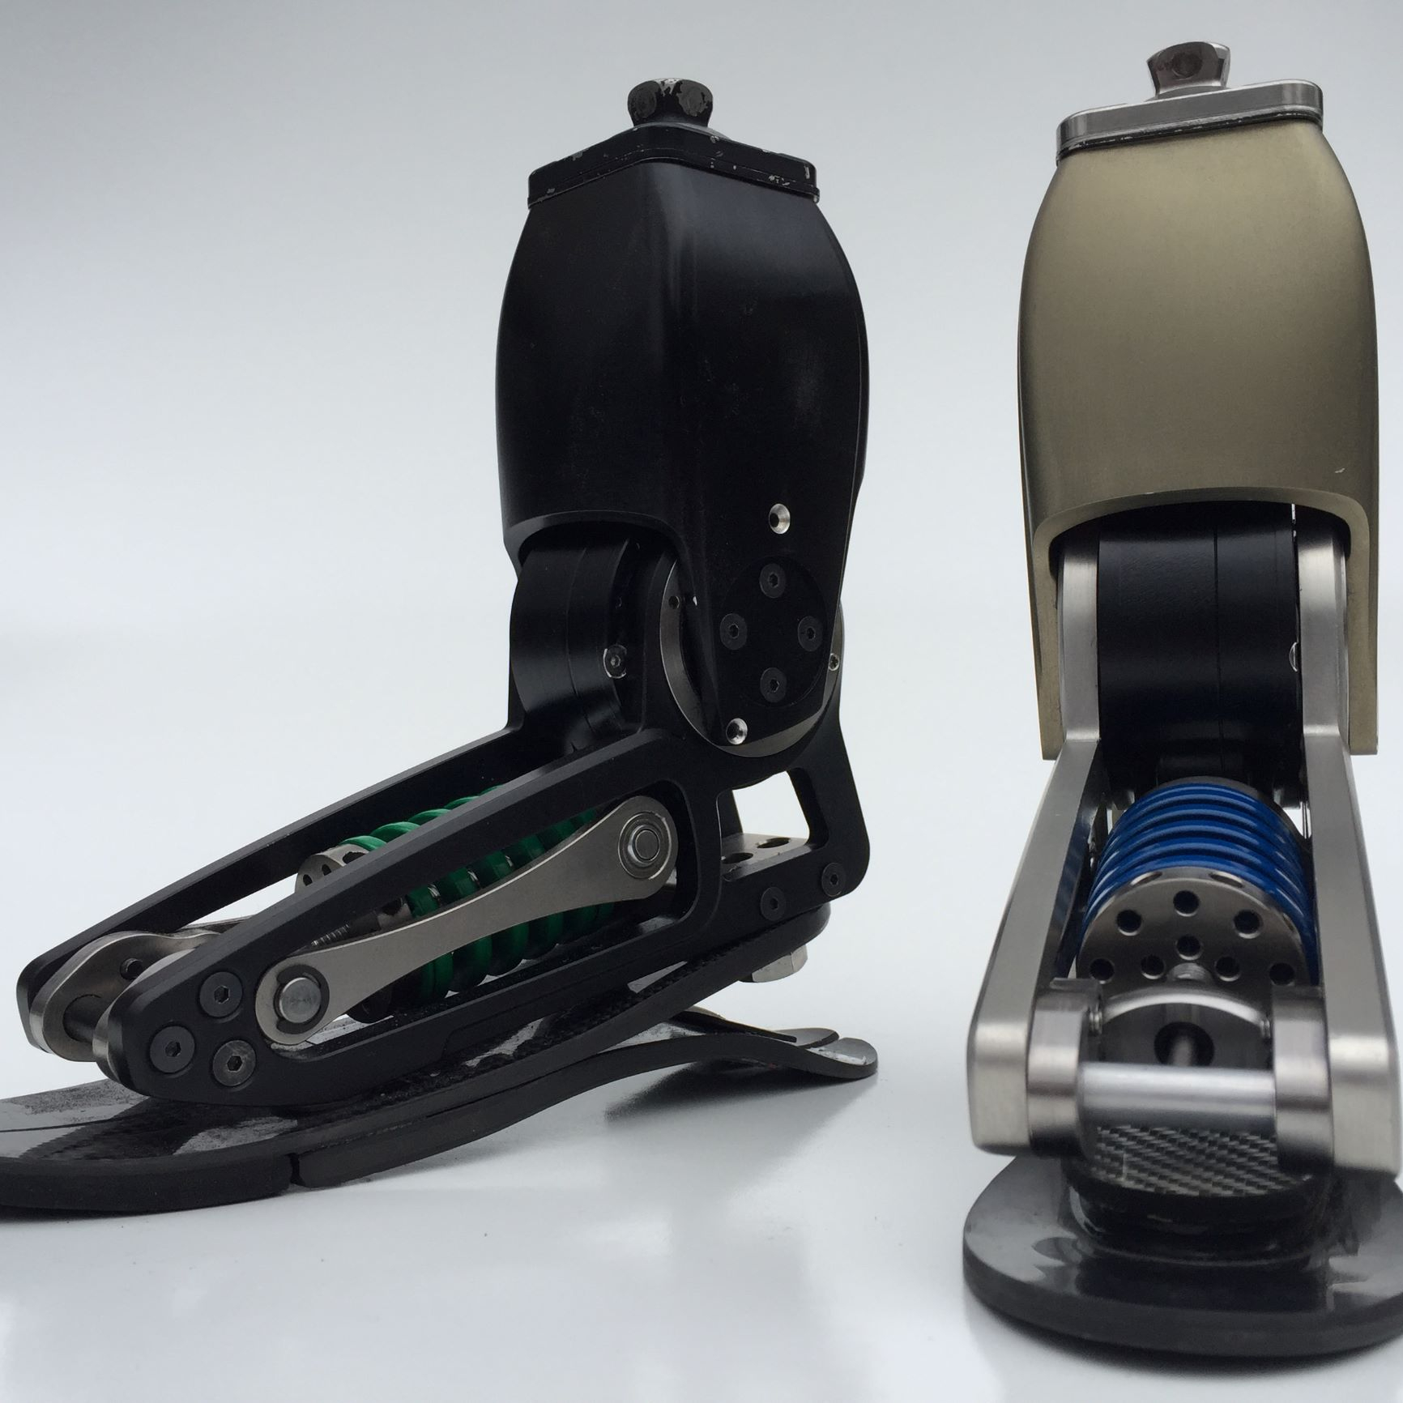
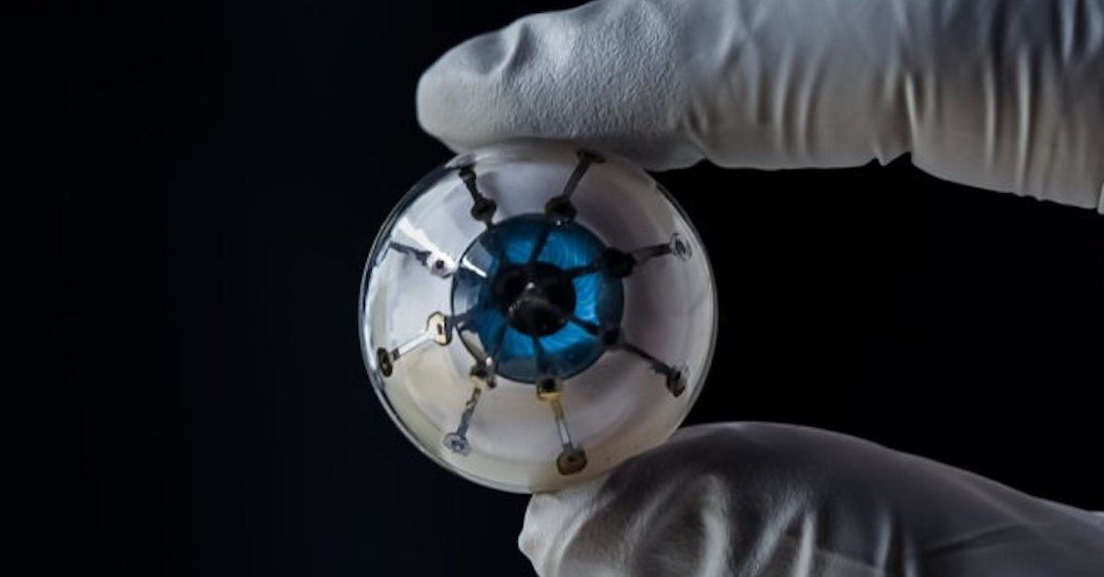
EXEMPLEs
L'hybridation technologique et biologique peut également servir les humains, sous sa forme connue de prothèses artificielles.

Slide 9
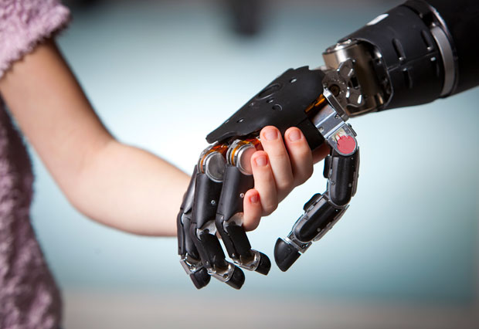
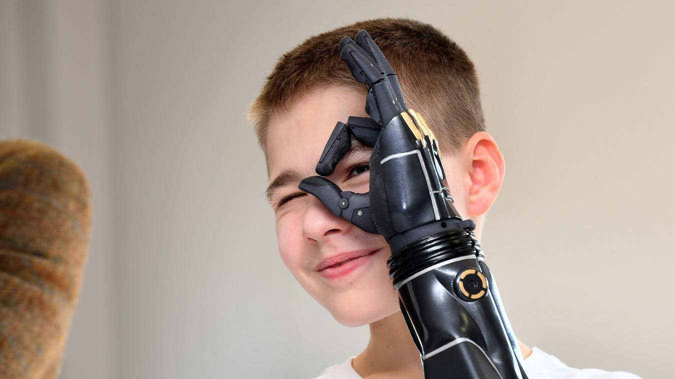
La définition de la prothése bionique :
Une prothèse a pour fonction de remplacer tout membre ou organe, d’un point de vue fonctionnel (et esthétique). La prothèse bionique se différencie de la prothèse passive par son procédé robotique qui permet d’agir en répondant aux intentions de la personne amputée.

Slide 10
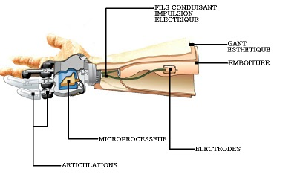
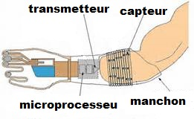
LES DIFFERENTS TYPES DE PROTHÈSES BIONIQUES
LES PROTHÈSES MYOÉLÉCTRIQUES :
Une prothèse myoélectrique fonctionne grâce à des capteurs. Ces derniers sont situés dans l'emboîture, dans laquelle le moignon est placé et sont collés à la peau. Chaque fois qu’un nerf transmet un signal, une légère tension à la surface de la peau (de l’ordre du microVolt) est produite. Leurs places privilégiées permettent aux électrodes de capter ces signaux électriques, les enregistrer, les amplifier à l’aide d'un système éléctronique. puis les transmettent aux moteurs chargés de l'exécution des mouvements.
https://youtu.be/Bb1SxtBsn9U

Slide 11
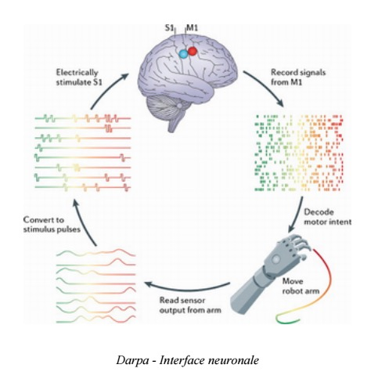



LES DIFFERENTS TYPES DE PROTHÈSES BIONIQUES :
LES PROTHÈSES NEURONALES :
Ce type de prothèse est le plus évolué, son fonctionnement consiste à utiliser les terminaisons nerveuses encore actives du moignon et de les relier à des électrodes qui remplacent les nerfs dans la prothèse. Pour cela une opération chirurgicale est nécessaire. Lorsque le bras est totalement amputé, ce sont les nerfs de la poitrine qui sont utilisés. Le capteur neuronal reçoit un signal de la part du nerf, il le transmet, grâce aux fils électriques et indique au moteur d’effectuer un certain mouvement. Contrairement aux capteurs myoélectriques qui récupèrent l’information à la surface de la peau, les capteurs neuronaux la récupèrent directement au niveau des nerfs voir du cerveau lui même.
https://www.invivomagazine.com/fr/corpore_sano/innovation/article/92/des-protheses-controlees-par-la-pensee

Slide 12
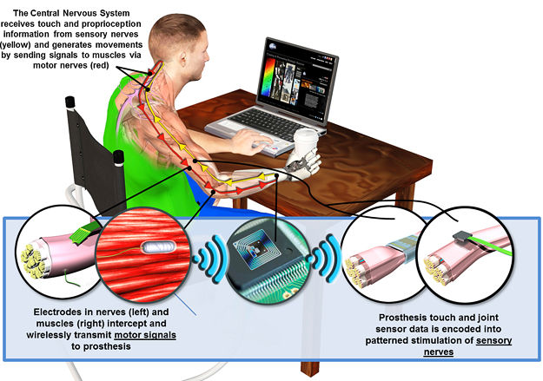
LES PROTHÈSES NEURONALES :

Slide 13
Les avantages et les limites :
LES AVANTAGES :
Les prothèses ont de nombreux avantages, et elles ont été une révolution dans la vie des amputés. Elles permettent à ces personnes de recouvrir une partie de leurs capacités, ainsi qu'une vie "normale" et de retrouver leur autonomie, de manière à ne pas dépendre totalement de quelqu'un...
LES LIMITES :
Leur prix est très élevé, ce qui ne permet pas à tous les concernés de s'en offrir. De plus, elles sont fabriquées à petite échelle, selon les besoins de la société et sont faites sur mesure. Elles ont donc un usage unique. Leur capacité à remplacer pleinement les fonctions d'un membre naturel n'a jamais été totale.

Slide 14

